Slide 1


your source code!
Selmi Meriem
Khouni Balkis

Slide 2
الفهرس

Slide 3

لِـنـتـعـرّف
Logiciel de Gestion de Version ??

Slide 4


Logiciel de gestion de version لِـنـتـعـرّف

Slide 5



Logiciel de gestion de version لِـنـتـعـرّف
Version 1.0
Version 1.1
Version 1.2

Slide 6

و شنوَّ يـعـمـل آخر ؟
Gestion de version
Travail en groupe
Gestion des branches

Slide 7
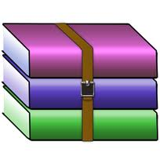
و شنوَّ يـعـمـل آخر ؟
Travail en groupe
Projet3.zip
Projet34.zip

Slide 8

و شنوَّ يـعـمـل آخر ؟
Travail en groupe
Projet3.zip
Projet34.zip

Slide 9
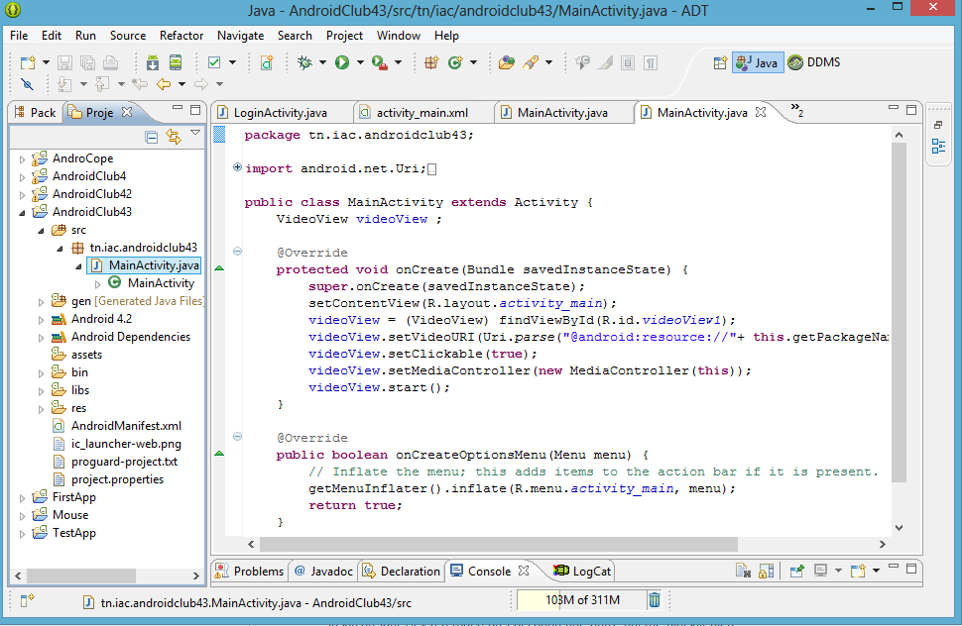
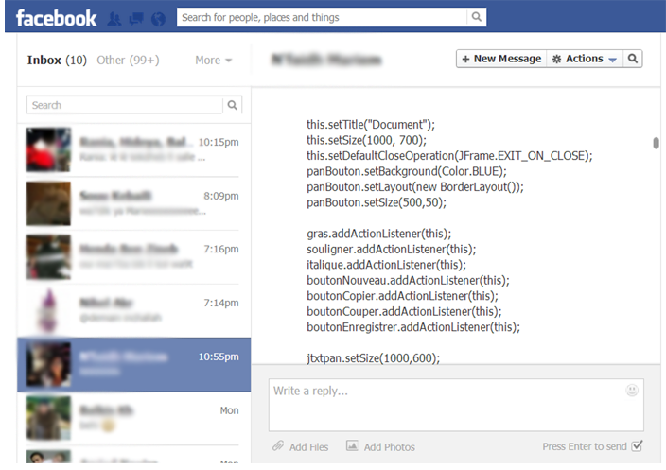
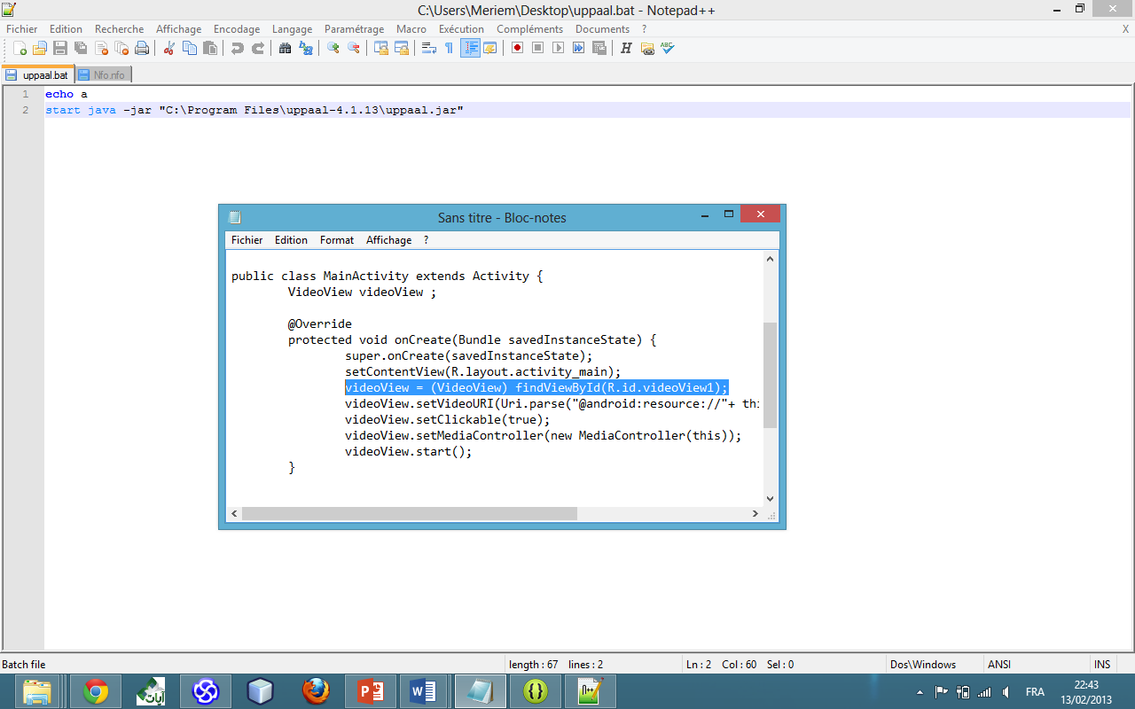
و شنوَّ يـعـمـل آخر ؟
Travail en groupe

Slide 10
و شنوَّ يـعـمـل آخر ؟
Travail en groupe

Slide 11
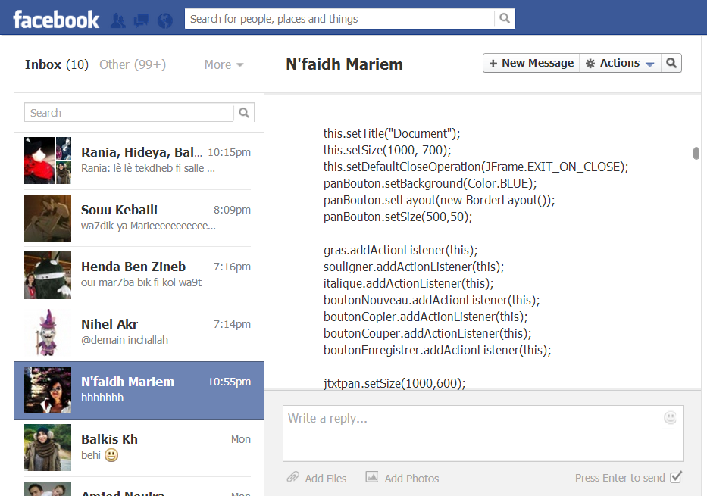
و شنوَّ يـعـمـل آخر ؟
Travail en groupe
Git le fait en UNE SEULE commande :p

Slide 12
و شنوَّ يـعـمـل آخر ؟
Gestion des branches
El partie hedhi manech bech nrakzou 3leha fil presentation, mais lezem ta3rfou’ha,
c’est hyper très util, w bech testa3mlouha.
Fil 3ada wa9tma n7ebou njarbou 7aja fil projet (peut être ta5tef peut être lé),
On duplique le projet (projet2, projetNew…), yokthrou les projets, INGERABLE.
Git permet de créer un « projet parallèle » à partir du premier: UNE BRANCHE.
isahel el va et viens, et mise à jour, et fusion…

Slide 13
هيّا إلى العمل
Installation

Slide 14
هيّا إلى العمل
محفوظات
git init / git clone
git add
git commit
git push
git pull

